Slide 1
Pour le concours, l'équipe du centre d'activité de Granby avait élaboré une chanson sur le coronavirus durant la vague 2
On trouvait que ça représente bien l'énergie et la créativité de l'équipe tout en mettant une touche de folie dans cette année très particulière.

Slide 2
Chanson du coronavirus
Sur l’air de la chanson
« Ça fait rire les oiseaux »

Slide 3
Refrain
Ca en prend du purell, masque, gants et désinfectants
Cest pas reposant, mais c’est c’que veut l’gouvernement
Faut garder nos distances, réinventer le CA, pis tout désinfecter après qu’l’monde soit passé par là
Faut pas juste vaporiser, oh oh non, y faut frotter!
Faut pas juste vaporiser, oh oh non, y faut frotter!

Slide 4
Avec le corona y a fallu apprendre à combattre toutes les odeurs du diner qui reste pris dans notre masque
Y a fallu apprendre une nouvelle façon de respirer pour s’assurer que nos masques nous reste pas collés d’face
Pis si tu pensais savoir bien te laver les mains
Ne t’en fais pas pour ça
Y a toujours une pancarte près du lavabo
Alors frotte tes mains, frotte frotte comme il faut frotte tous les racoins comme sur la photo!

Slide 5
Refrain
Ca fait rire les Costo
Ca fait vendre du Purell
Ca s’bat pour les rouleaux, de Charmin à Cottonelle
Ce n’est pas une gastro! Oh, oh oh, pas une gastro!

Slide 6
Le coronavirus, c’est comme baiser sans condom
T’as deux semaines de stress avant de passer le test
Avec le coronavirus tu vires hypocondriaque
Quand tu prends ta douche, tu te frottes en t%%B_%&K!
Pendant l’isolement, tout le monde va sur Netflix ou sur des sites 3X
Et si tu braves la mort, en sortant dehors
Allez lave-toi les mains, et si t’as trop peur
Canadian Ti-Yeur, peut te vendre des gants de rubber!

Slide 7
Refrain
Ca en prend du purell, masque, gants et désinfectants
C’est pas reposant, mais c’est c’que veut l’gouvernement
Faut garder nos distances, réinventer le CA, pis tout désinfecter après qu’l’monde soit passé par là
Faut pas juste vaporiser, oh oh non, y faut frotter!
Faut pas juste vaporiser, oh oh non, y faut frotter!

Slide 8
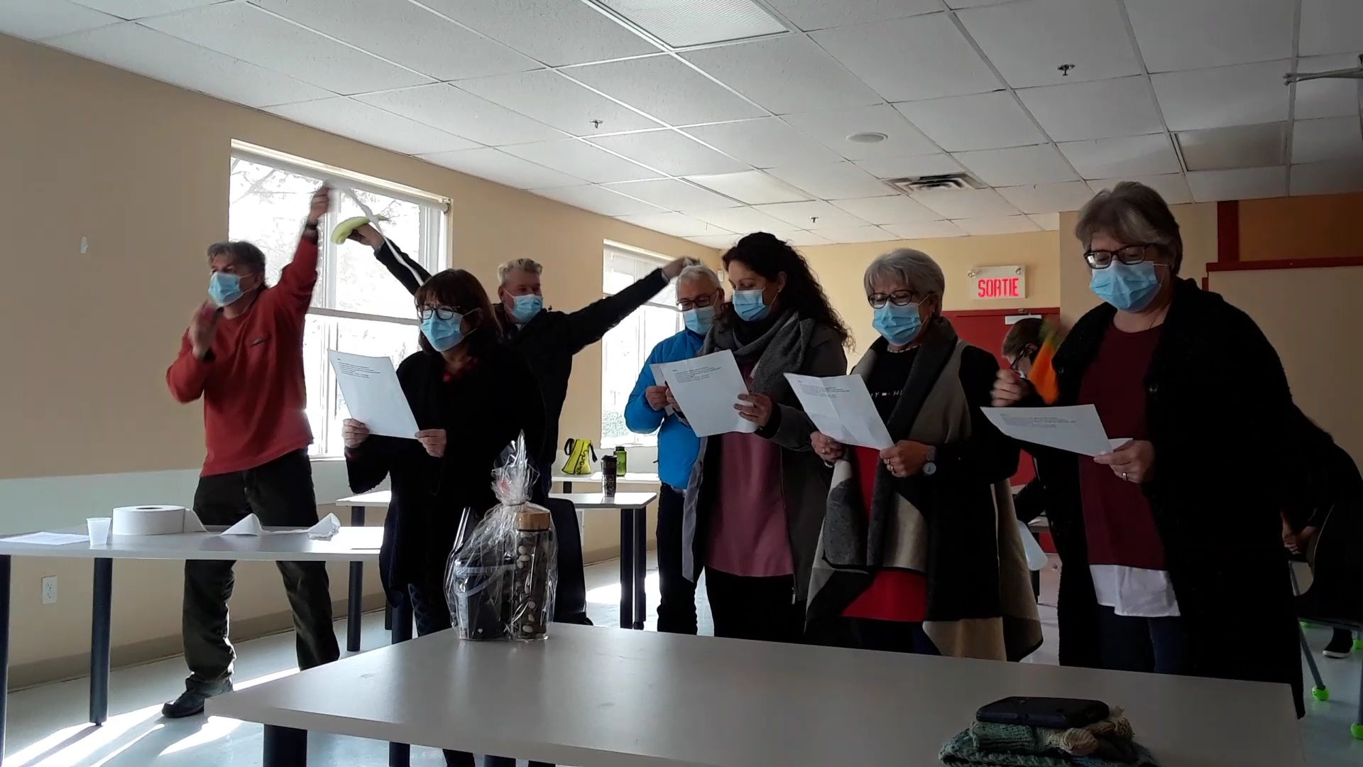
L’équipe qui chante

Slide 9
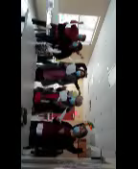
Vidéo de la chanson

